Slide 1

第二单元 《Java Web开发技术》
JSP实现数据传递和保存

Slide 2
回顾与作业点评
常见Web程序错误与排查
500
404
401
403
…

Slide 3
本课任务
任务1：实现新闻系统的用户注册
任务2：在新闻系统中保存用户状态
任务3：登录时自动填写用户名
任务4：统计页面访问次数

Slide 4


本课目标
学完本次课程后，你能够：
掌握request和response的使用
解决页面中出现的中文乱码
掌握转发和重定向的区别
掌握session存取数据
理解cookie和application

Slide 5
概述
任务
实现新闻系统的用户注册
内容
request
response

Slide 6
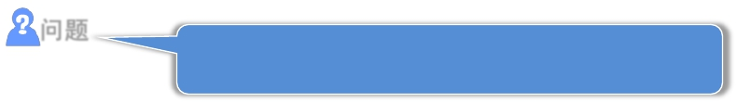
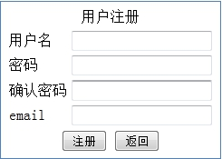

获取表单提交的数据-1
问题
我们在网页的表单中填入数据，提交表单后，数据被
提交到哪里去了？

Slide 7

获取表单提交的数据-2
请求对象：request
public String getParameter(String name)
示例
HTML代码：
<input type="text" name="userName">
JSP代码：
String userName=request.getParameter("userName");
演示示例 ：获取表单提交的数据

Slide 8
get与post区别
比较项 | get | post
参数出现在URL中 | 是 | 否
长度限制 | 有 | 无
安全性 | 低 | 高
URL可传播 | 是 | 否

Slide 9
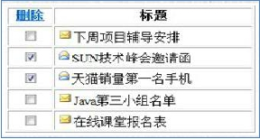
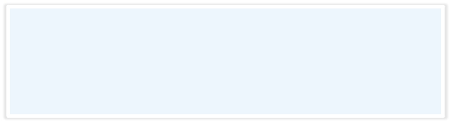
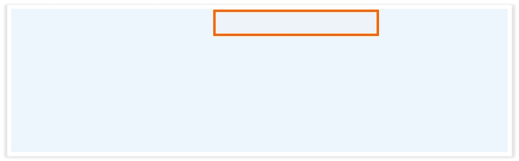
获取同名的多个参数
<input type="checkbox"
<input type="checkbox"
<input type="checkbox"
<input type="checkbox"
<input type="checkbox"
name="mailId"
name="mailId"
name="mailId"
name="mailId"
name="mailId"
value="10001" />
value="10002" />
value="10003" />
value="10004" />
value="10005" />
String[] mailIds=request.getParameterValues("mailId");
if(mailIds!=null&&mailIds.length!=0){
//循环mailIds访问提交的数据
}else{
//未提交与参数mailId相关的数据
}

Slide 10
request对象常用方法
方法名称 | 说明
StringgetParameter(Stringname) | 根据表单组件名称获取提交 数据
String[]getParameterValues(Stringname) | 获取表单组件对应多个值时 的请求数据
voidsetCharacterEncoding(Stringcharset) | 指定每个请求的编码
RequestDispatcher getRequestDispatcher(Stringpath) | 返回一个RequestDispatcher对 象，该对象的forward()方法 用于转发请求

Slide 11
内置对象
内置对象
JSP已经准备好的，可以直接使用的对象
请求对象：request
输出对象：out
响应对象：response
应用程序对象：application
会话对象：session
页面上下文对象：pageContext
页面对象：page
配置对象：config
异常对象：exception

Slide 12

课堂练习
需求说明
编写登录页面（userLogin.jsp），表单包含字段：用
户名和密码
提交表单到loginSuccess.jsp页面，并在该页面中显示
提交的用户名和密码
分析
在loginSuccess.jsp中使用request取出表单提交的数
据
在页面中显示
完成时间：5分钟
共性问题集中讲解

Slide 13

中文乱码
问题
你提交的是中文用户名吗？
JSP中默认使用的字符编码方式：iso-8859-1
（不支持中文)
常见的支持中文的编码方式
编码方式 | 收录的字符
gb2312 | 常用简体汉字
gbk | 简体和繁体汉字
utf-8 | 所有国家需要的字符

Slide 14


解决中文乱码
设置请求和响应的编码方式
request.setCharacterEncoding("utf-8");
response.setCharacterEncoding("utf-8");
<%@ page language="java"
contentType="text/html; charset=utf-8"%>
get请求出现乱码
治标的方法：
new String(s.getBytes("iso-8859-1"),"utf-8");
治本的方法：
配置tomcat\conf\server.xml文件
<Connector connectionTimeout="20000"port="8080"
protocol="HTTP/1.1" redirectPort="8443" URIEncoding="UTF-8"/>
演示示例 ：解决中文乱码与页面跳转

Slide 15






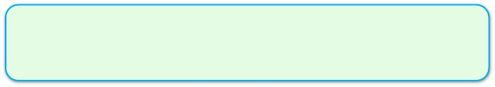
在请求中存取属性-1
在请求中保存属性
属性名
属性值
public void setAttribute(String name,Object o)
request.setAttribute("mess","注册失败");
在请求中获取属性
public Object getAttribute(String name)
引用类型
属性值
属性名
注意
1、在使用属性值的时候要做非空判断，否则会出现空指针异
常
2、它的返回值类型是Object类型，需要做数据类型的转换

Slide 16


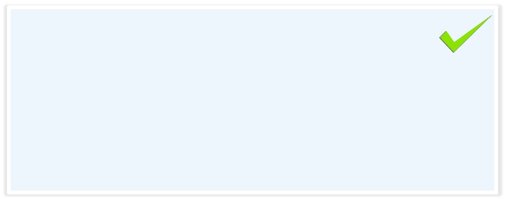
在请求中存取属性-2
问题
你会这样写吗？
String mess=request.getAttribute("mess");
mess. length();
String mess=(String)request.getAttribute("mess");
if(mess!=null){
//在请求中取到"mess"属性对应的属性值，正常
使用mess数据
}else{
//在请求中没有取到"mess"属性对应的属性值，
使用备选方案
}

Slide 17


转发与重定向
转发
RequestDispatcher对象
forward()方法
语法 1、request.getRequestDispatcher("url").forward(request, response)
2、<jsp:forward page=“url" />
重定向
将用户请求重新定位到一个新的URL
语法
response.sendRedirect("url")
演示示例 ：request作用域

Slide 18
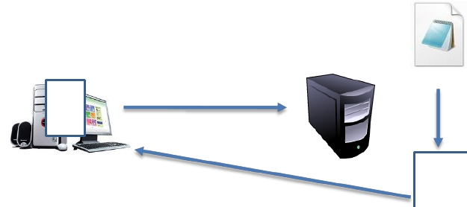
转发与重定向的区别-1
转发的工作方式
URL没有发生变化
结果
请求
JSP
请求、响应
客户端
服务器
响应
处理中…
处理结束

Slide 19

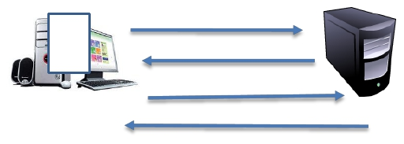
转发与重定向的区别-2
重定向的工作方式
第二次请求所对
应的URL地址
请求
JSP
结果
响应
再次请求
客户端
服务器
响应
新地址

Slide 20

转发与重定向的区别-3
转发与重定向的区别
比较项 | 转发 | 重定向
URL变化 | 否 | 是
重新发出请求 | 不会 | 会
是否携带请求 | 是 | 否
目标URL要求 | 仅本Web应用 | 任意URL
注意
重定向是客户端行为，转发是服务器行为

Slide 21

课堂练习
需求说明
继续完善上次上机练习，在JSP中防止中文乱码
假定用户名：系统管理员和密码：123可以登录成功，
其他用户拒绝登录，正确实现页面的跳转和提示
分析
在JSP中设置编码方式
判断用户是否可以登录并实现跳转
完成时间：10分钟
共性问题集中讲解

Slide 22
小结
实现新闻系统的用户注册
请求对象request
响应对象response
解决中文乱码
转发和重定向
区别

Slide 23
概述
任务
在新闻系统中保存用户状态
登录时自动填写用户名
统计页面访问次数
内容
重难点session
理解cookie、application

Slide 24
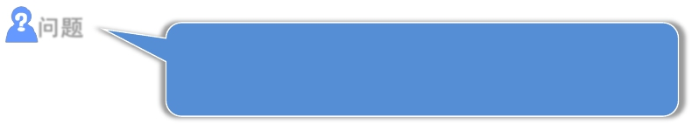
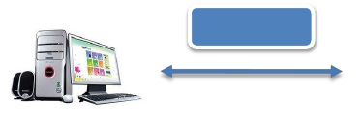

使用session保存用户名-1
问题
注册成功后自动登录
登录后记住用户状态，并在多个页面显示用户名
如何实现？
使用会话对象session实现
一个会话就是浏览器与服务器之间的一次通话
会话可以在多次请求中保存和使用数据
通话

Slide 25

使用session保存用户名-2
session
语法
publicvoid setAttribute(Stringname, Object value);
用法：session.setAttribute("userName", "张三丰");
publicObject getAttribute(Stringname);
用法：String userName=(String)session.getAttribute("userName");
演示示例 ：使用session保存用户名

Slide 26
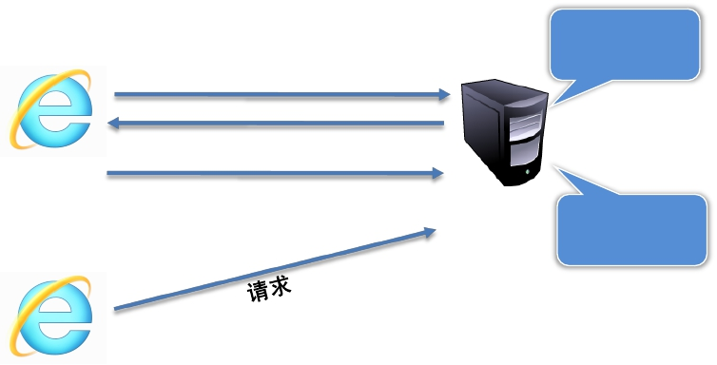
session的工作方式
每个session都有一个唯一的sessionid
session.getId();
public String getId();
sessionid
FCA000…
请求
响应（携带sessionid）
浏览器
请求（携带sessionid ）
服务器
sessionid
28F73…
浏览器

Slide 27
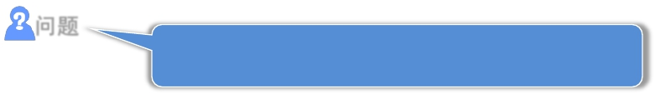
会话的清除和过期-1
问题
session的数据是在服务器端的，服务器保存的会话
数据量会越来越大，从而导致性能问题
若没有清理机制，会导致性能问题或服务器崩溃
程序主动清除session数据
服务器主动清除长时间没有再次发出请求的session

Slide 28



会话的清除和过期-2
程序主动清除session数据
设置会话失效：session.invalidate();
移除会话的一个属性
语法
publicvoid removeAttribute(Stringname);
用法：session.removeAttribute("userName");

Slide 29
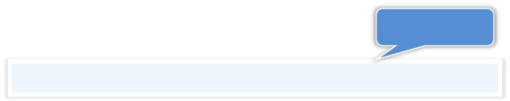
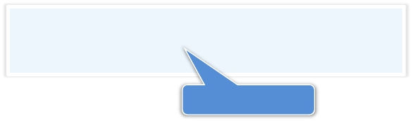

会话的清除和过期-3
服务器主动清除长时间没有再次发出请求的session
设置会话过期时间
单位：秒
方法一： publicvoid setMaxInactiveInterval(int interval);
方法二： <session-config>
<session-timeout>30</session-timeout>
</session-config>
单位：分钟
演示示例 ：session清除与过期

Slide 30
小结
用浏览器访问服务器——产生会话
通过浏览器在网站登录——在会话中保存数据
登录成功后用个人身份进行访问——会话有效期
内
关闭了浏览器——结束会话
服务器主动结束会话——会话到期
使会话失效、删除属性——及时释放会话资源
程序主动结束会话、会话到期——会话中的数据
丢失

Slide 31
课堂练习
需求说明
继续完善上次上机练习，实现登录成功后，在session
中保存用户信息并跳转至index.jsp页面中，在该页面
中显示用户名（注：需进行session是否为空的判断）
index.jsp页面中提供注销按钮，点击注销按钮之后页
面跳转至userLogin.jsp登录页面
分析
登录页提交表单到对应的JSP页面
登录成功时在session中保存用户信息
在其他页面中从session中取出用户信息显示
清空session，实现注销
完成时间：10分钟
共性问题集中讲解

Slide 32
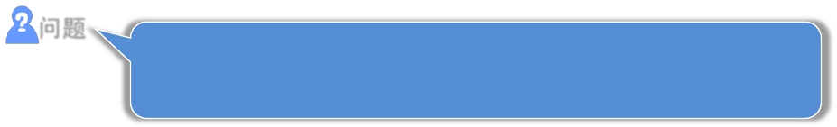

使用cookie自动填写用户名
问题
1、浏览器关闭，会话结束，但为什么有些论坛在用户再次进入的时
候却可以识别用户身份，并且用户状态为：已登录？
2、用户每次访问邮箱的时候，页面上会自动显示该用户名？
cookie以文件方式保存数据
添加数据
public void addCookie(Cookie cookie)
获取数据
public Cookie[] getCookies()
设置有效期
public void setMaxAge(int expiry)
用户可以禁用cookie
演示示例 ：使用cookie自动填写用户名

Slide 33

课堂练习
需求说明
继续完善上次上机练习，在cookie中保存用户名，关
闭浏览器再次打开index.jsp页面时，自动填写用户名
分析
登录成功时，在cookie中保存用户名
在登录页获取cookie中保存的用户名完成自动填写用
户名功能
完成时间：5分钟
共性问题集中讲解

Slide 34
application实现计数器
问题
统计页面的访问次数？
分析
每个用户都需要使用访问次数
application可在整个项目中共享使用数据
使用application实现计数器
每次访问该页面，计数器加1
解决方法
public void setAttribute(String name, Object
object)
public Object getAttribute(String name)
演示示例 ：使用application实现计数器

Slide 35

课堂练习
需求说明
继续完善上次上机练习，实现统计userLogin.jsp登录
页面被访问的次数
分析
访问登录页的时候将页面访问次数加1
完成时间：5分钟
共性问题集中讲解

Slide 36
三个对象对比-1
request、session、application
相同点
都可以存储属性
不同点
request中存储的数据仅在一个请求中可用
session中存储的数据在一个会话的有效期内可用
application中存储的数据在整个Web项目中可用

Slide 37


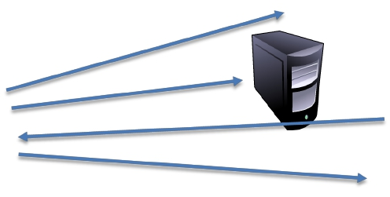




三个对象对比-2
request中存储的数据仅在一个请求中可用
request
数据
A页面
转发
请求2
request
数据
请求
响应
B页面
浏览器
请求2
服务器
C页面

Slide 38
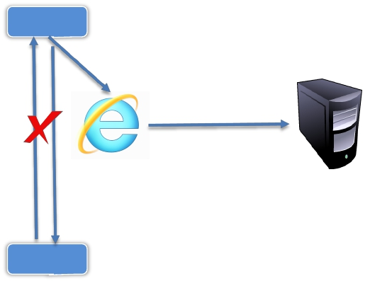
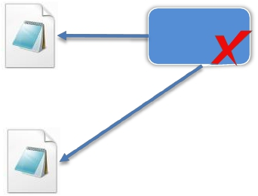
三个对象对比-3
session中存储的数据在一个会话有效期内可用
用户甲
session
数据
可使用用
不可使
session
数据
请求
A页面
不可使用
浏览器
服务器
session
数据
B页面
用户乙

Slide 39
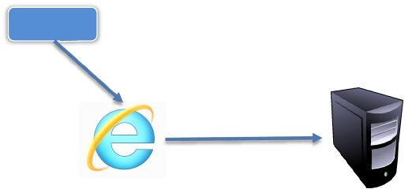
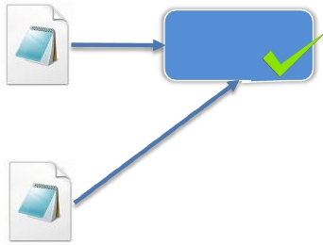

三个对象对比-4
application中存储的数据在整个Web项目中可用
用户甲
可访问
application
数据
请求
A页面
可使用
浏览器
服务器
B页面
用户乙
用户丁
用户丙

Slide 40
总结
实现新闻系统的用户注册
解决中文乱码
转发和重定向
使用session在多页面显示用户名
使用cookie实现自动填写用户名
使用application统计页面访问次数

Slide 41


本章相关学习资源
学生用书
《使用JSP/Servlet技术开发新闻发布系统》
第一章 《使用JSP实现系统登录》

Slide 42


